Slide 1


可配置的板卡测试模块
答辩人：XXX

Slide 2

交付物
PC端串口工具（独立开发）
开发工具可选：QT、PY等
下位机软件（独立开发）
下位机系统可选：单片机、linux开发板或Ubuntu虚拟机

Slide 3
整体框架
通信框图
命名管道
虚拟机A
上位机
虚拟机B
下位机
模拟串口通信
上位机
上位机跑在linux虚拟机，用QT开发串口工具，用于给下位机发送指令和接受来自下位机的答复
下位机
下位机也跑在linux虚拟机，可根据编译传入参数编译指定平台，由json配置灵活配置指令与对应的功能，并灵活适配多个串口协议

Slide 4
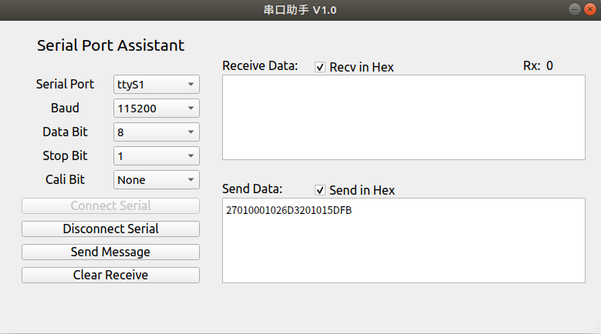
上位机
串口工具
功能主要包括串口的配置、连接串口，断开串口，发送数据，数据清空，接受数据计数、16进制方式发送和接受数据

Slide 5
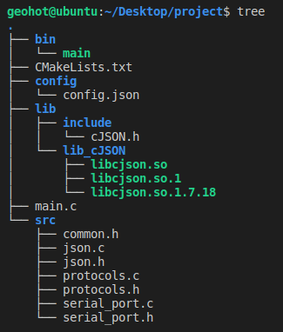
下位机
工程框架
1、src：
common.h //包含平台信息、通用头文件、宏定义
json.c //json配置文件解析的相关功能
protocols.c //通信协议1和通信协议2的收发，及封装
serial_port.c //串口的配置和初始化
2、lib：
include //头文件
lib_cJSON //动态链接库
3、config：
config.json //json配置文件
4、bin：
main //可执行文件

Slide 6
下位机
实现功能
1、可在编译时传参选择对应的平台进行编译
2、通过json配置文件的方式，灵活配置指令与对应的功能
3、根据不同的平台灵活适配多个串口协议
4、配置文件指令自检功能(防止指令发送冲突)
5、验证时实现以下功能：
获取下位机软件版本
获取下位机平台信息

Slide 7
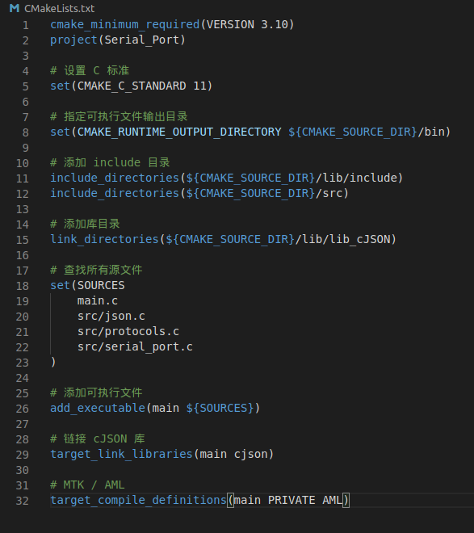
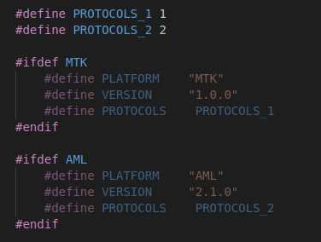
下位机
实现功能
1、可在编译时传参选择对应的平台进行编译
common.h
CMakeLists.txt

Slide 8
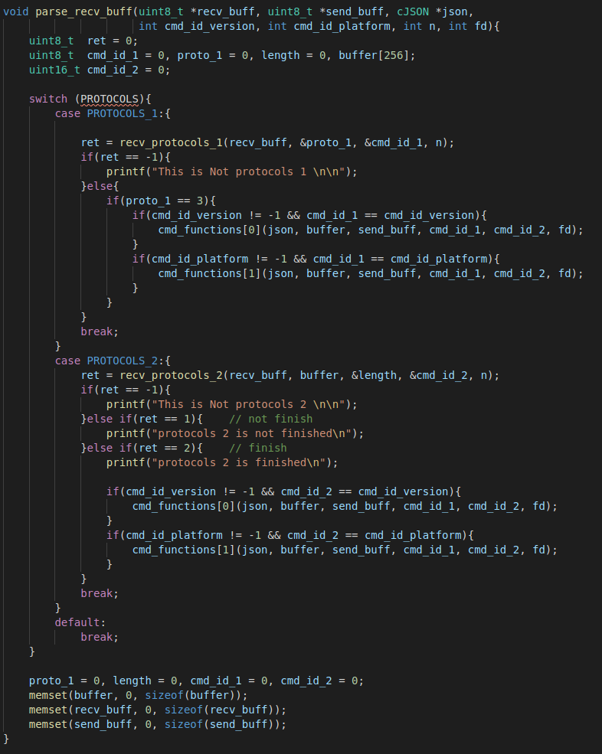
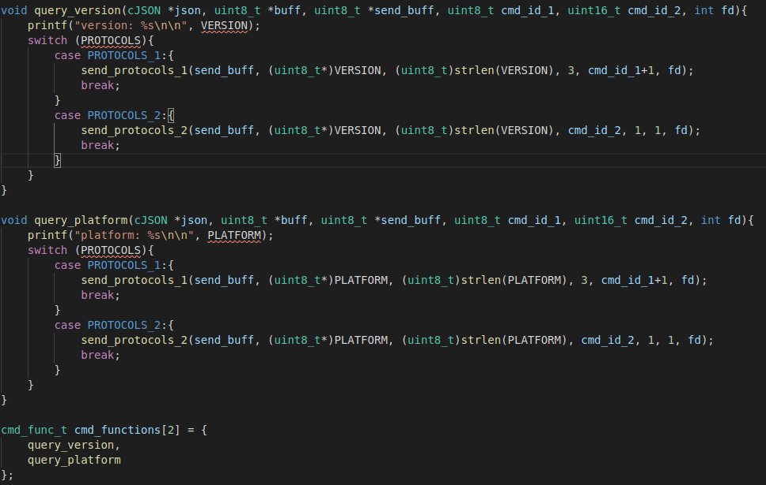
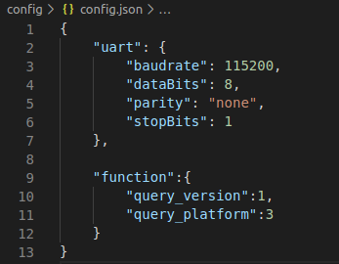
下位机
实现功能
2、通过配置json文件，灵活配置指令与对应的功能
3、根据不同的平台灵活适配多个串口协议
config.json

Slide 9
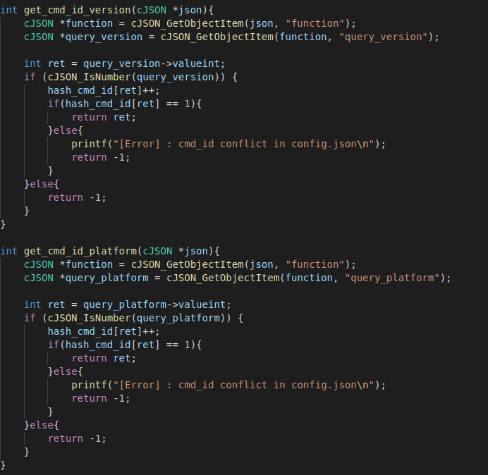
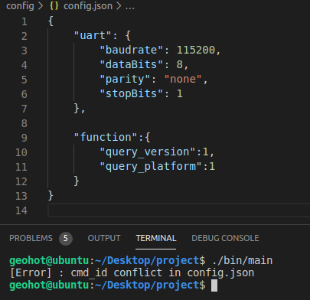
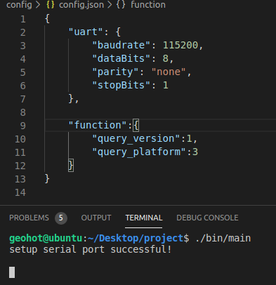
下位机
实现功能
4、配置文件指令自检功能(防止指令发送冲突)
采用哈希表，若指令id发生哈希冲突，
则提示错误并退出程序。

Slide 10
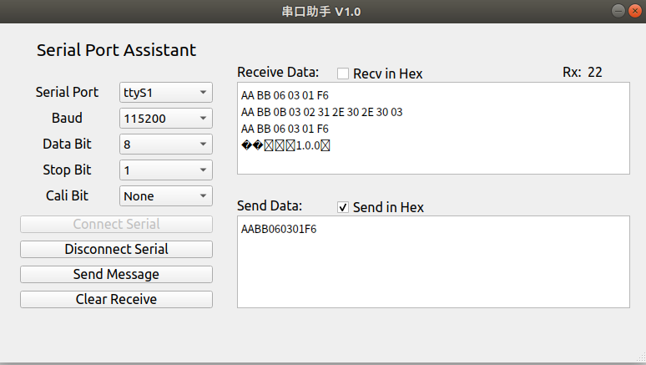
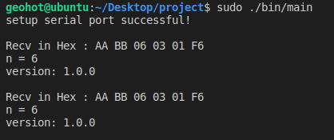

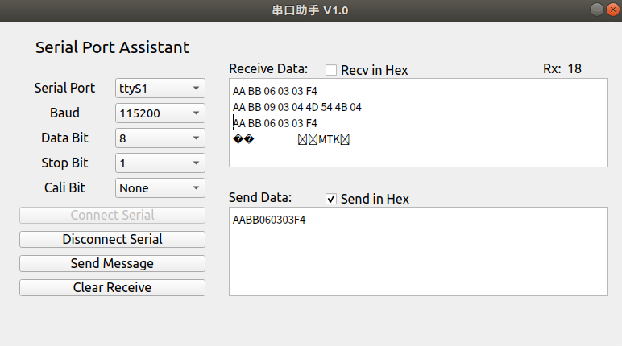
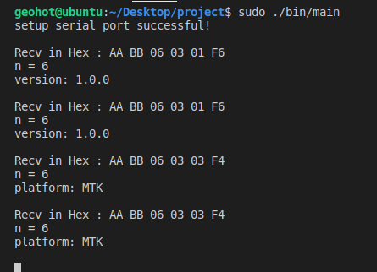
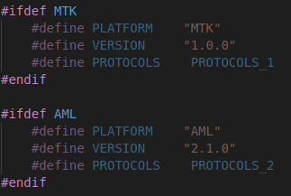
下位机
实现功能
5、验证时实现以下功能：
获取下位机软件版本
获取下位机平台信息

Slide 11
谢谢！
广州视源电子科技股份有限公司
Guangzhou Shiyuan Electronics Co., Ltd

